Slide 1


“防疫支招”

Slide 2
目录
01 文字标题
02 文字标题
03 文字标题
04 文字标题

Slide 3
01
文字标题

Slide 4

我们每个人都在战斗
√
从临床表现来看,新型冠状病毒肺炎起病以发热为主要表现,可合并轻度干咳、乏力、呼吸不畅、腹泻等症状,流涕、咳痰等其他症状少见
√
发病前2周内有武汉市旅行史或居住史，或发病前14天内曾接触过来自武汉的发热伴有呼吸道症状的患者,或有聚集性发病

Slide 5

我们每个人都在战斗
我们的城市里有逆行的英雄，而更多的是依然在家办公或返程后居家观察的普通人。
“不要觉得自己是在家隔离，我们每个人都在战斗！”你宅家的“作战状态”对吗？如果不得不外出、工作又要怎么办？请查收这份来自张教授的权威指南。

Slide 6
02
文字标题

Slide 7
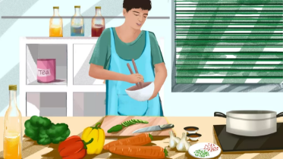
营养三餐提升免疫力
早餐
中餐
要从正规渠道购买冰鲜禽肉，食用蛋、奶、禽 肉时要充分煮熟。处理生食和熟食的切菜板及刀具要分开
晚餐

Slide 8

保持良好的清洁卫生
保持良好的个人卫生习惯：勤洗手，不用脏手触摸眼睛、鼻或口；咳嗽或打喷嚏时用纸巾或手肘掩住口鼻。
家庭备置体温计、一次性医用口罩、医用外科口罩或N95/KN95 口罩、家用消毒用品等。
家庭成员不共用毛巾，保持家居清洁
居室多通风、换气并保持整洁卫生

Slide 9
03
文字标题

Slide 10
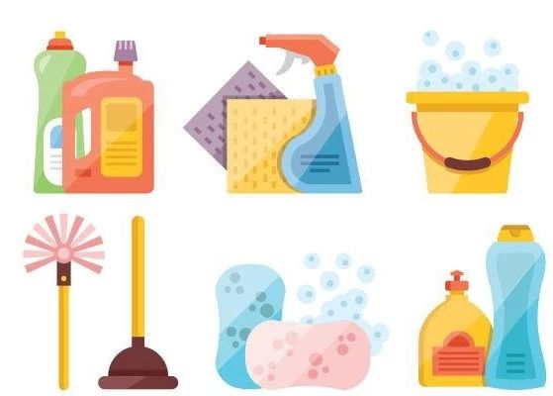
居家环境全面消毒
注意
当84消毒液和洁厕灵混用时
会产生有毒的氯气
要谨慎按说明使用

Slide 11

外出要有道
即使向当地疾病预防控制机构报告，在其指导下到指定医疗机构进行排查、诊治等。
异常临床表现
按照要求进行居家医学观察，不用恐慌，不要上班，不要随便外出
定期接受社区医生的随访
不发热

Slide 12
04
文字标题

Slide 13
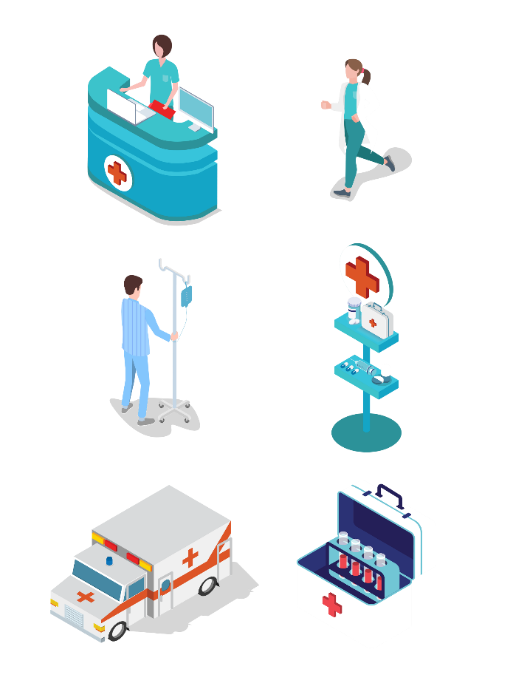
多人防护
新病毒，暗藏匿；
武汉回，要留意；
少出门，慎聚集；
勤洗手，多锻炼；
如发烧，速就医；
祝各位，新年里；
人健康，事如意。
小提醒：

Slide 14
回家后的防疫流程
正常脱外套
把睡前洗澡
改成进门洗澡
摘口罩
洗手
把外衣挂
在门口(或通风处)
建议把外套挂在门口特定的地方，不与干净的衣物混放

Slide 15
“感谢观看”

